Slide 1
Latvijas piena nozares attīstības virzieni
Rigonda Krieviņa
ZM Tirgus un tiešā atbalsta departaments

Slide 2
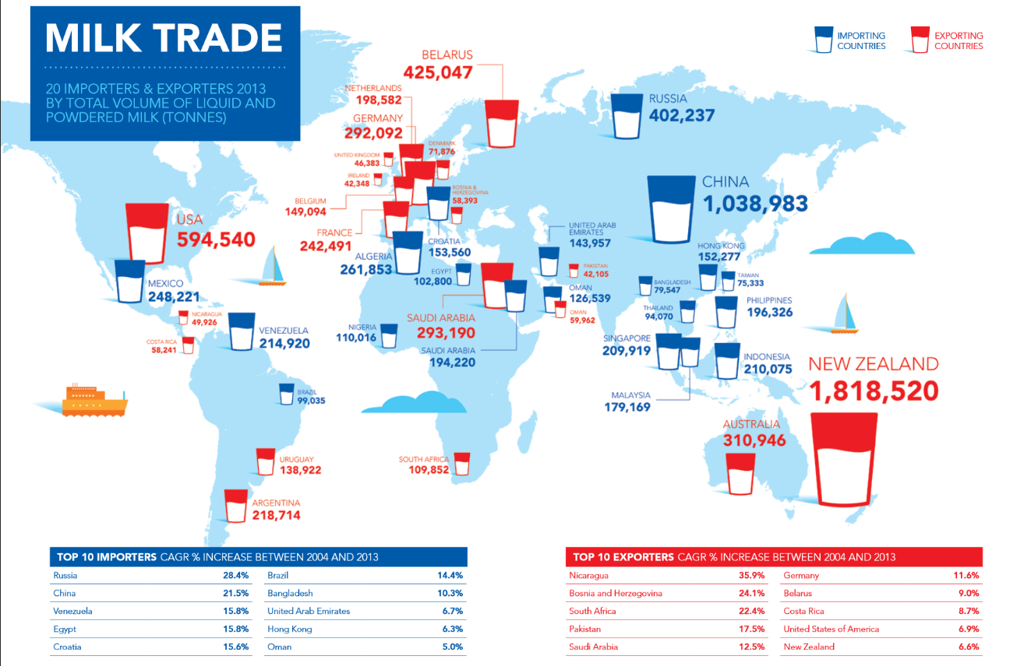
Piena tirdzniecības plūsma pasaulē
Avots: Tetra Pak Dairy Index / Issue 7 October 20

Slide 3
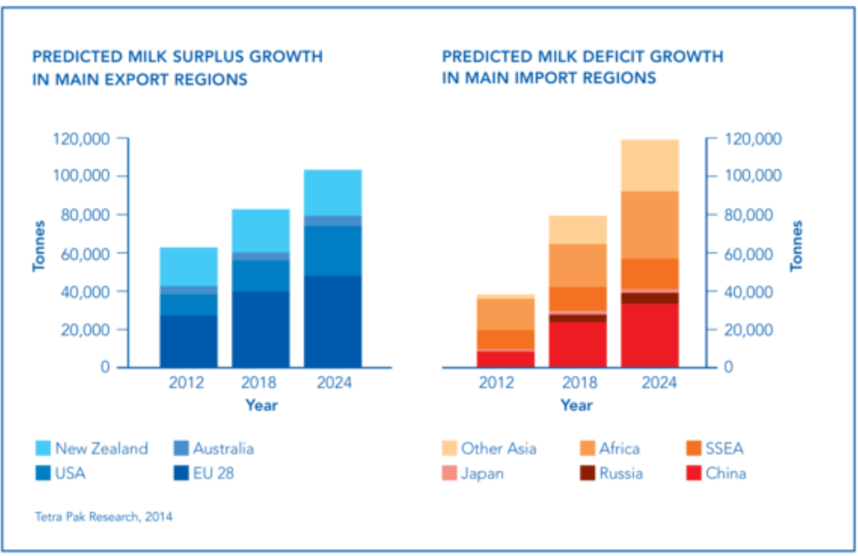
Piena piedāvājums un pieprasījums pasaulē 2012-2024
Avots: Tetra Pak Dairy Index / Issue 7 October 20
Pieprasījums pasaulē pārsniegs piedāvājumu
Potenciāls tālākam ražošanas pieaugumam tikai ES un ASV

Slide 4
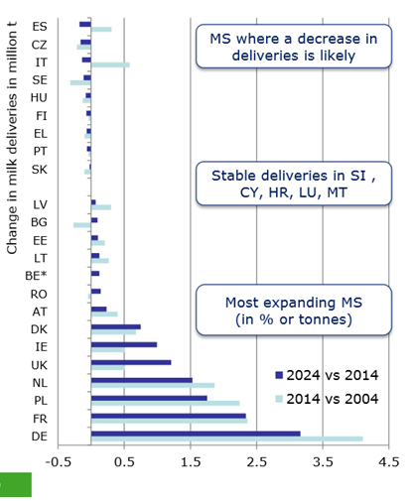
Piena ražošana koncentrēsies ES ziemeļu reģionos
Lielākie ražošanas (iepirkuma) pieaugumi DE, FR, PL, NL, UK, IE, DK:
  lielākās investīcijas piena ražošanā un pārstrādē
  zemākas ražošanas izmaksas
Neliels pieaugums - LV, BG, EE, LT, BE, RO, AT:
  Grūti konkurēt ārējos tirgos ar «lielajiem»
  Cenas gaidāmas zemākas nekā 2013-2014.g.
  Daļa ražotāju negribēs kāpināt ražošanu
  Vides apsvērumi
  Konkurence no citām l/s nozarēm
Ražošanas sarukums:
  DV ar augstākām ražošanas izmaksām
  DV ar būtisku konkurenci no kaimiņvalstu puses
~ + 0,1milj.t
Avots: Eiropas Komisija

Slide 5
Piena ražošana

Slide 6
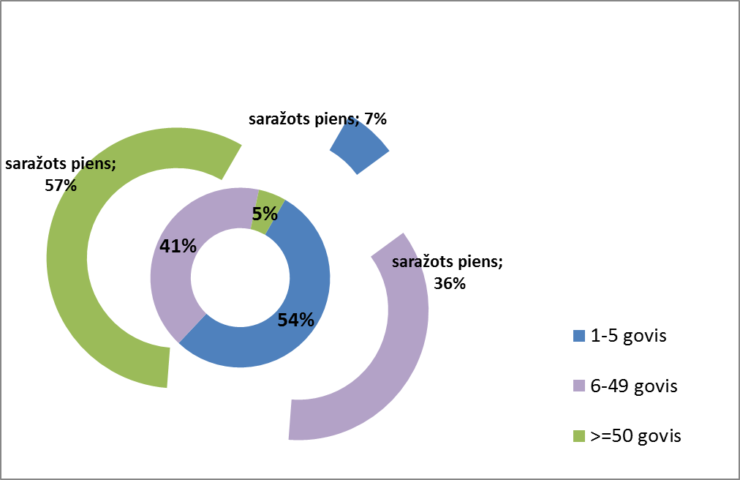
Vidējo un lielo saimniecību īpatsvara palielināšana
Avots: LDC

Slide 7
Vidējo / lielo saimniecību īpatsvara palielināšanas iespēja – vidējā ganāmpulka pieaugums 2x (govis pārraudzībā) –
Avots: LDC

Slide 8
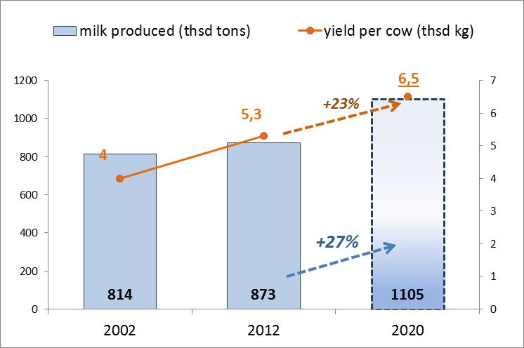
Izslaukuma un piena ražošanas pieaugums

Slide 9
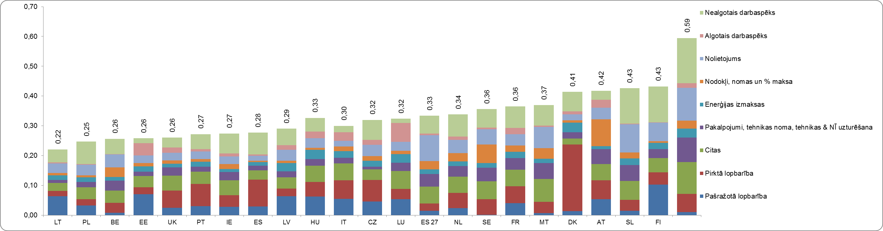
Piena ražošanas pašizmaksa ES, EUR/litru

Slide 10
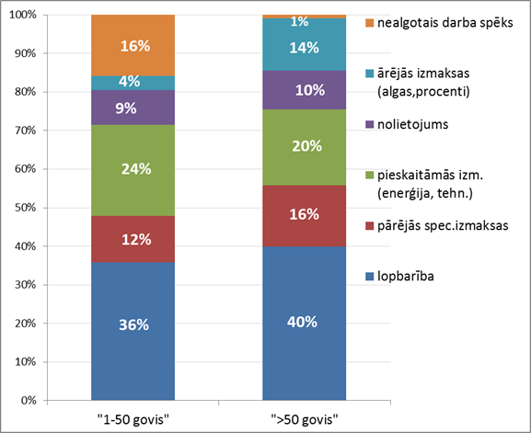
Piena ražošanas pašizmaksa Latvijā
2013.gadā vidēji 0,31 EUR/litru
Avots: ZM pēc SUDAT

Slide 11
Efektivitātes kāpināšana saimniecību līmenī
Veicināt saimniecību modernizāciju
Veicināt ganāmpulku paplašināšanos → vidējā ganāmpulka lieluma pieaugums → labākas iespējas resursu piesaistei modernizācijā
Veicināt kvalitatīvu dzīvnieku atražošanu
Kāpināt zināšanu līmeni par saimniecības efektīvu vadīšanu
Instrumenti:
LAP - «Ieguldījumi materiālajos aktīvos»
LAP - «Konsultāciju pakalpojumi»
Valsts atbalsts

Slide 12
Piena kvalitātes uzlabošana (1)
Piena ražotāju zināšanu palielināšana par piena kvalitātes jautājumiem
Piena kvalitātes datu ticamība, nodrošinot efektīvu kontroles mehānismu:
  LDC uzturētā piena kvalitātes datu bāze:
    objektīva, nemaināma informācija (vidējie ģeometriskie par somatiskām šūnām & baktērijām; inhibitori)
    ZM pasūtītais pētījums «Svaigpiena kvalitātes rādītāju diapazona noteikšana laboratorijās testēšanai izmantojamiem svaigpiena paraugiem»

Slide 13
Piena kvalitātes uzlabošana (2)
    Pētījuma mērķis – Noteikt diapazonu svaigpiena kvalitātes rādītājiem svaigpiena paraugā (somatisko šūnu skaitam un baktēriju kopskaitam, tauku un olbaltumvielu saturam), lai datubāzē varētu iekļaut tikai tos svaigpiena paraugus, kurus var uzskatīt par atbilstošiem
Par neatbilstošiem paraugiem jāuzskata:
tauku saturs neiekļaujas 2 – 7 % robežās;
olbaltumvielu saturs neiekļaujas 2,5 – 5% robežās;
pH ir zemāks par 6,4;
vairāk nekā trijās novietnēs vienā datumā un vienā maršrutā ņemtajiem paraugiem tauku un olbaltumvielu saturs atšķiras vairāk par 0,04%.
Instrumenti:
LAP - «Ieguldījumi materiālajos aktīvos»
LAP - «Konsultāciju pakalpojumi»

Slide 14
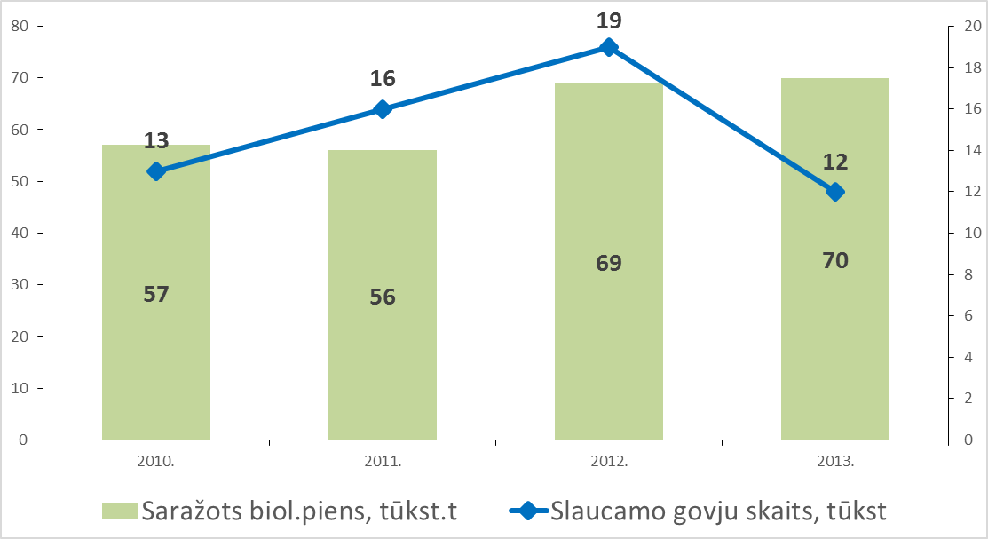
Bioloģiskā piena ražošanas palielināšana
Bioloģiski ražots piens 7,6% no kopējā saražotā piena
Avots: LDC
Tikai 30% no visa bioloģiskā piena tiek pārdots kā bioloģiskais
2013.gadā saražotas 2038 t bioloģisko piena produktu

Slide 15
Bioloģiskā piena ražošanas palielināšana
Jāpalielina bioloģiskā svaigpiena pārdošana pārstrādei bioloģiskā piena produktos
Jāturpina patērētāju informēšana par bioloģiskā piena un tā produktu īpašībām un kvalitāti
Jāpaplašina vietējais bioloģiskā piena produktu tirgus, paplašinot tirdzniecības iespējas, dodot iespēju iegādāties saimniecībā uz vietas
Instrumenti:
LAP «Ieguldījumi materiālajos aktīvos»
LAP «Bioloģiskā lauksaimniecība»
LAP «Zināšanu pārneses un informācijas pasākumi»
LAP «Atbalsts ražotāju grupām un organizācijām»
Pārtikas kvalitātes shēmas, «Zaļais» iepirkums
RO un SO veidošanās
ES veicināšanas programmas

Slide 16
Piena pārstrāde un ārējā tirdzniecība

Slide 17
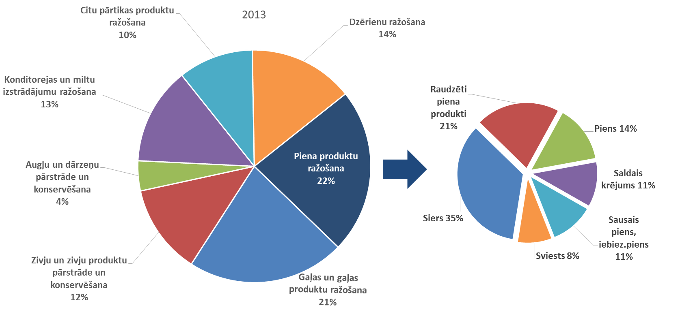
Piena pārstrādes nozīme pārtikas nozarē
Avots: CSP

Slide 18
Piena pārstrādes apjomu palielināšana - izvestā svaigpiena apjomu samazināšana
Saražots piens:
915
Patēriņš saimniecībā
~165
(18%)
Tiešā tirdzn.
~14
(2%)
Iepirkts pārstrādei
736
(80%)
Pārstrādāts
490
(54%)
Eksportēts
246
(27%)
Importēts
45
(5%)
Latvijā pārstrādāts:
535
(58%)
Avots: LAD, LDC, ZM aprēķini

Slide 19
Lielāko piena pārstrādātāju daļas palielināšana kopējā LV piena pārstrādē
15%
85%
85%
Pārstrādes uzņēmumu skaits- 44
Avots: ZM pēc LDC datiem

Slide 20
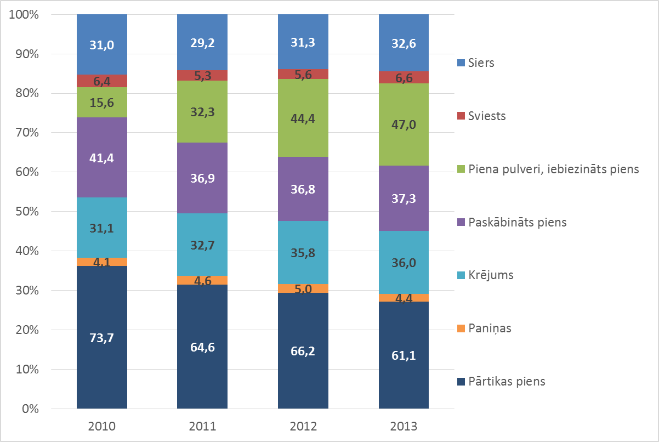
Produktu ar augstu pievienoto vērtību ražošanas palielināšana
15%
14%
14%
14%

Slide 21
Produktu ar augstu pievienoto vērtību ražošanas palielināšana
No Latvijas izvestā svaigpiena apjomu samazināšanās → Latvijas pārstrādes apjomu pieaugums
Nozares konkurētspējas stiprināšana
Tirgus un patērētāju vajadzību izpēte
Prasmju apgūšana (topošajiem speciālistiem)
Instrumenti:
LAP - «Ieguldījumi materiālajos aktīvos»
LAP - «Zināšanu pārneses un informācijas pasākumi»
«Skolas piena» programma
Atbalsts mazo uzņēmumu sadarbībai (piedāvājuma koncentrēšana)
Starpnozaru organizāciju veidošanās

Slide 22
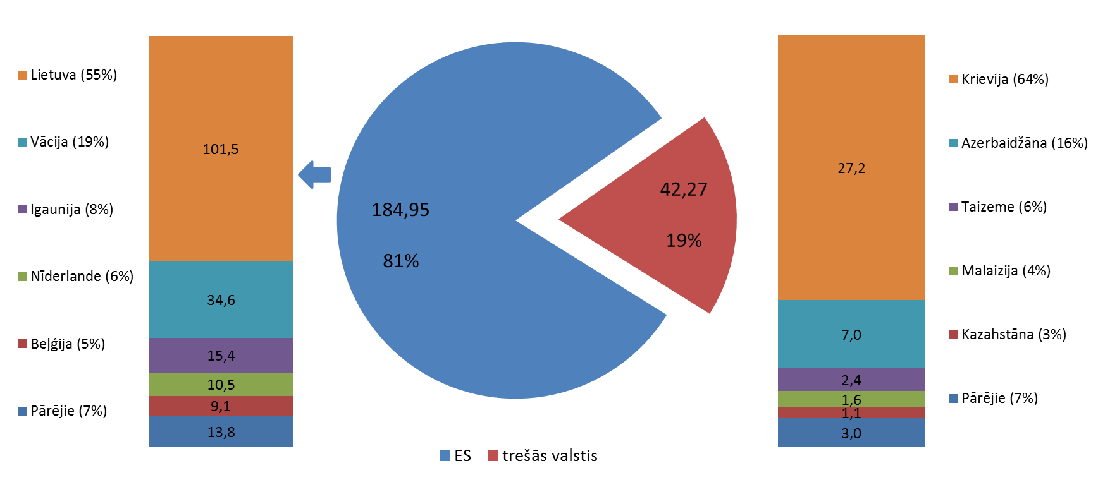
Eksporta pieaugums uz Austrumu reģiona tirgiem
Milj. EUR un %, 2013.g.
Avots: EUROSTAT

Slide 23
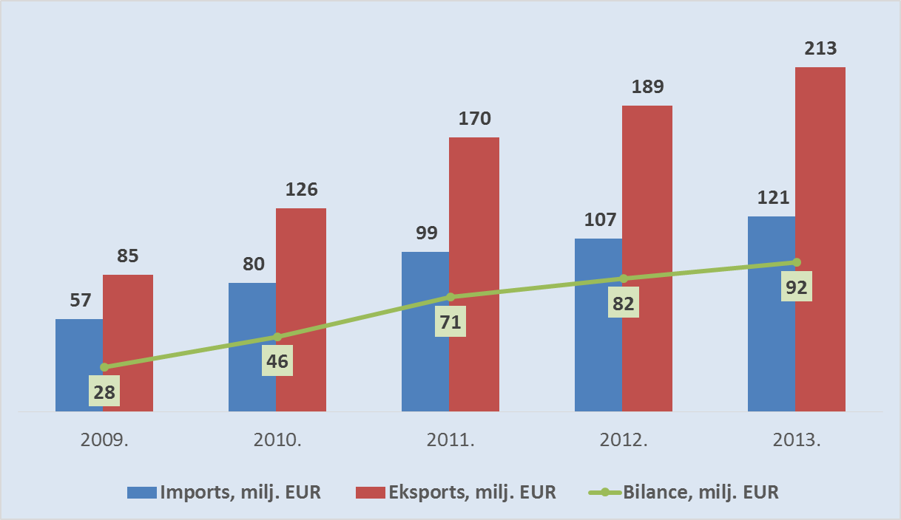
Latvija piena nozares ārējās tirdzniecības bilance
Avots: Eurostat
ES valstis ir galamērķis 81% Latvija piena produktu eksporta un izcelsme 99,9% Latvijas piena produktu importa
Notes:
2013.gadā no trešajām valstīm importējām produktus tikai 752 EUR vērtībā

Slide 24
Eksporta diferencēšana un attīstīšana
Austrumu reģions - liels potenciāls apjoma ziņā, BET – attālums un tirdzniecības barjeras (SPS, tarifi, uzņēmējdarbības vide utml)
ES noslēgto divpusējo līgumu iespējas eksporta attīstīšanai – Moldova, Gruzija, Azerbaidžāna, Koreja u.c.
Eksports uz Ķīnu?
Eksporta pieaugumam jānotiek vienlaikus ar vietējā patēriņa pieaugumu – nozares kopējā izaugsme
Instrumenti:
Atbalsts izstādēm un eksporta apjoma piedāvājuma koncentrēšanai
ES veicināšanas programmas
LAP - «Ieguldījumi materiālajos aktīvos»
LAP - «Zināšanu pārneses un informācijas pasākumi»

Slide 25
Atbalsts piena nozarei Latvijā
LAP investīciju atbalsts
Valsts atbalsts ciltsdarbam
Tiešmaksājumi
Tirgus pasākumi un veicināšana
  Skolas piens
  Veicināšanas pasākumi

Slide 26
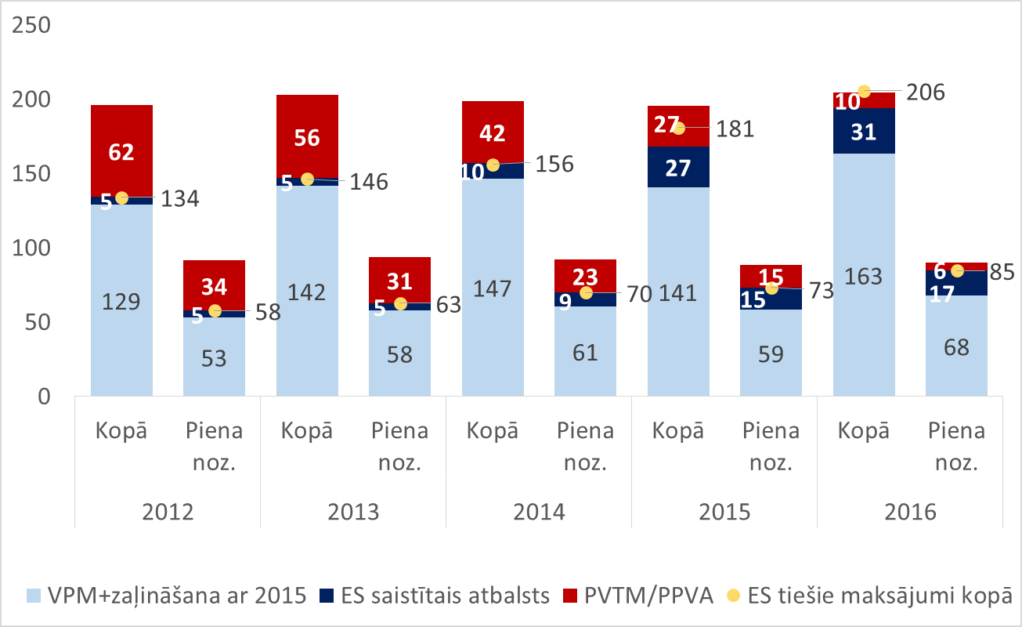
Tiešmaksājumi

Slide 27
  Skolas piens
  Tirgus daļa: ~3-4% no LV uzņēmumu realizētā piena apjomiem
    2013./2014.mācību gadā: 3064 tonnas (proviz.)
  Gaidāmās izmaiņas:
    Transportēšanas attālums no ražošanas vietas ≤ 250 km;
    Produkts atbilst NPKS prasībām
    Noteikumu projekts ir saskaņots ar NVO tiek virzīts izskatīšanai valdībā
Notes:
Šeit varbūt

Slide 28
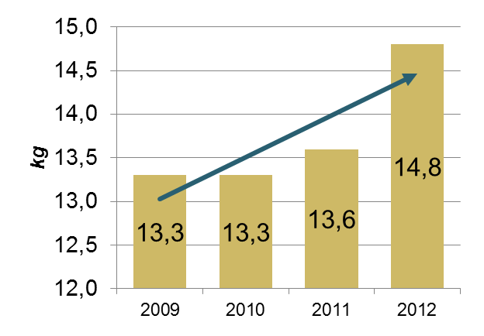
Latvijā īstenotā piena produktu veicināšanas programma
  Veicināšanas pasākumi
Programmas nosaukums: | “Siera un citu piena produktu mārketinga komunikāciju programma”
Iesniedzēja organizācija: | Biedrība “Siera klubs”
Budžets: 347 978,48 EUR | Ilgums: 2009-2012
Siera, iesk. mājas sieru, patēriņš uz 1 iedz., kg | Sasniegtie rezultāti: Siera un citu piena produktu patēriņš pieaudzis, jo īpaši, jauniešu vidū Patērētāji arvien vairāk izvēlas dažādas siera šķirnes
Avots: LAD pēc CSP datiem

Slide 29
Iesniegtā veicināšanas programma
(EK š.g. 28.novembrī)
  Veicināšanas pasākumi
Programmas nosaukums: | “Sabiedrības informēšanas un tirgus veicināšanas kampaņa par pienu un piena produktiem”
Iesniedzēja organizācija: | Kooperatīvā sabiedrība “Latvijas Piensaimnieku Centrālā Savienība”
Budžets: 1 290 714 EUR | Ilgums: trīs gadi
Plānotie rezultāti: | Ne tikai LV, bet arī EE un LT Palielināt zināšanas un informētību par pienu un piena produktiem, to uzturvērtību, kvalitāti, veselīgumu utml. Palielināt piena un piena produktu patēriņu

Slide 30


Paldies!
Zemkopības ministrijaZemkopības ministrija
Zemkopības ministrija
30
30

